Slide 1

Великий День
Великой Победы

Slide 2
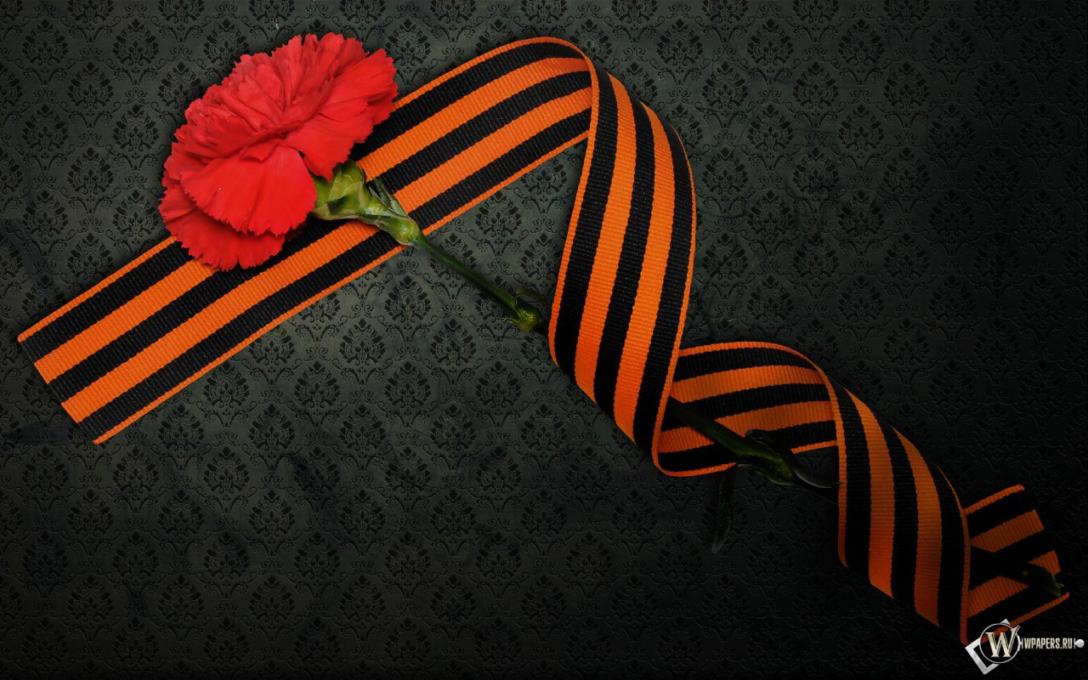
Наша Победа
Минул 71 год со дня Победы в Великой Отечественной войне. Важность этого исторического события с каждым прошедшим годом только возрастает. Война 1941–1945 годов и наша Победа в этой войне – это как раз то самое «большое», что «видится на расстоянии». Сегодня, в канун этой даты, мы должны не только еще раз вспомнить беспримерный подвиг народа, но и понять итоги и роль Победы в контексте новейшей истории человечества. Это время напомнить всем и себе тоже – мы умеем побеждать!

Slide 3
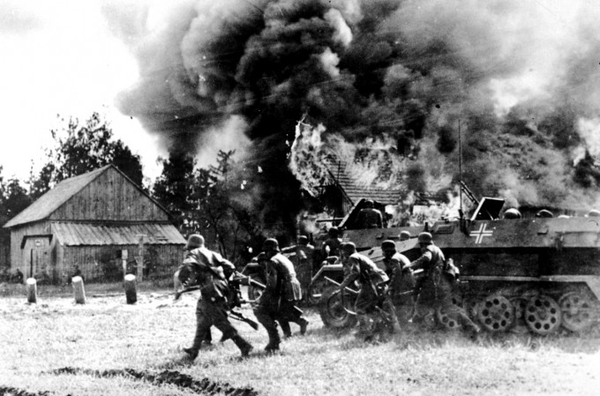
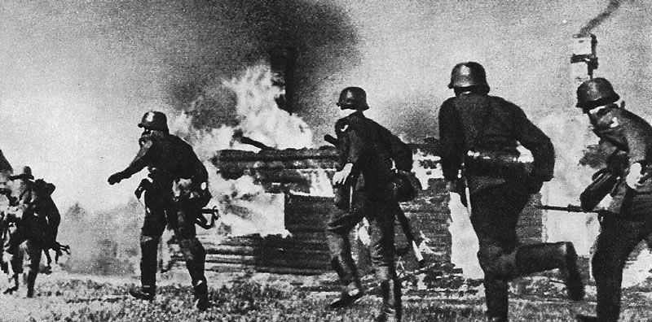
Вероломное нападение
22 июня 1941 года фашистская Германия вероломно напала на СССР. Создав на направлении ударов подавляющее превосходство, агрессор прорвал оборону советских войск, захватил стратегическую инициативу и господство в воздухе. Приграничные сражения и начальный период войны (до середины июля) в целом привели к поражению Красной Армии. Она потеряла убитыми и ранеными 850 тыс. человек, 9,5 тыс. орудий, св. 6 тыс. танков, около 3,5 тыс. самолетов; в плен попало около 1 млн. человек. Враг оккупировал значительную часть страны, продвинулся вглубь до 300-600 км, потеряв при этом 100 тыс. человек убитыми, почти 40% танков и 950 самолетов.

Slide 4
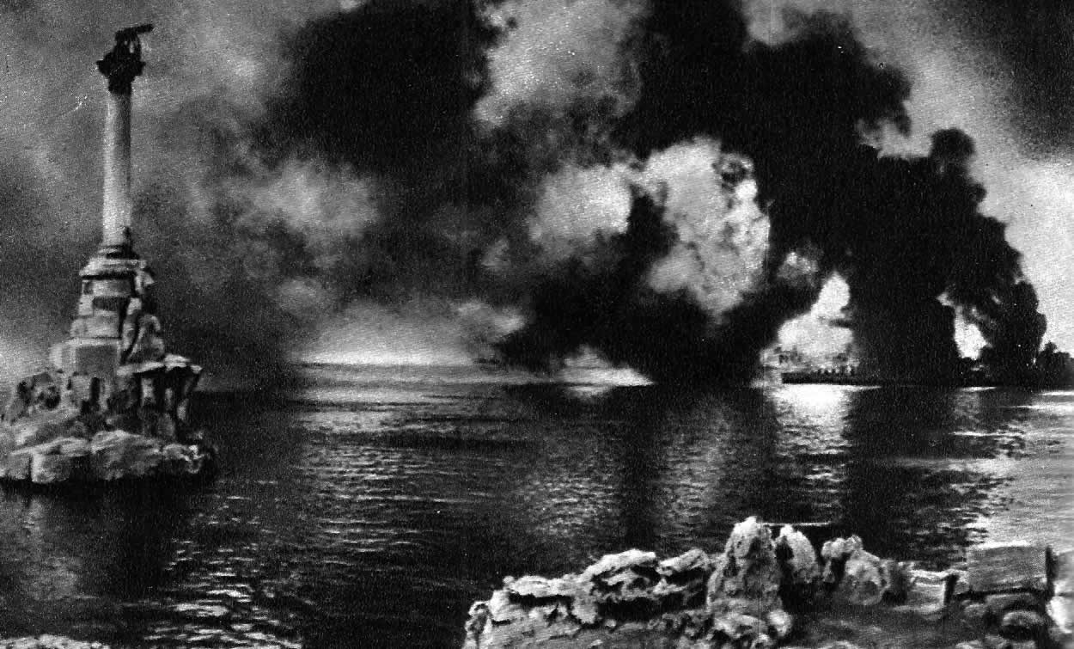
В Севастополь война пришла раньше, чем во многие другие советские города - в 3:15 утра. 22 июня 1941 года, за 45 минут до нападения немецко-фашистских войск на Советский Союз, самолёты появились над Севастополем. На парашютах с них сбросили донные неконтактные мины, чтобы запереть, а затем уничтожить корабли Черноморского флота.

Slide 5
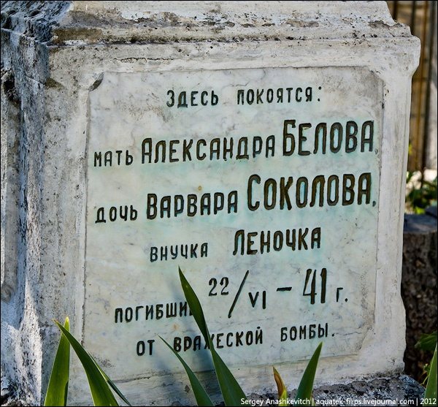
От взрыва мины на Подгорной улице погибли 18 человек, а 136 получили ранения. Памятник первым погибшим в Великой отечественной войне можно найти на старом городском кладбище Севастополя. Печальная эпитафия гласит: «Здесь покоятся: мать Александра Белова, дочь Варвара Соколова, внучка Леночка, погибшие 22/VI - 41 г. от вражеской бомбы».

Slide 6
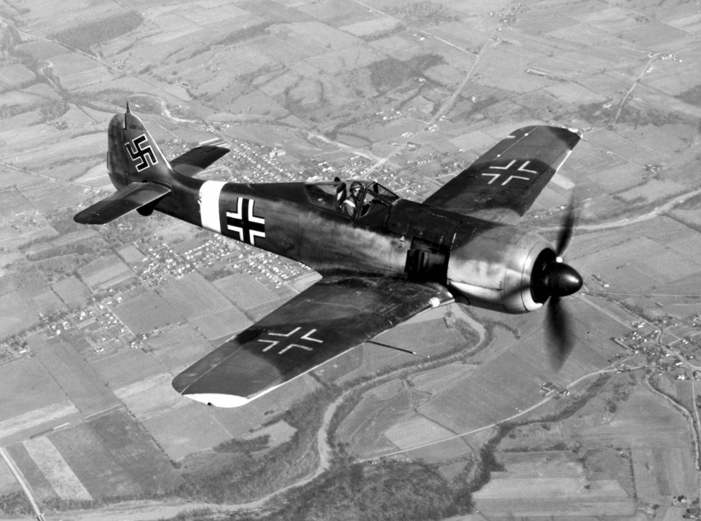
В течение длительного времени самолеты противника пытались заминировать бухту, главный фарватер. Фашистскими войсками были впервые применены новейшие магнито-акустические мины, способы борьбы с которыми не были в то время известны. Но группа ученых под руководством И.В. Курчатова разработала эффективные способы обезвреживания мин и размагничивания кораблей, и флот в ходе войны удалось, в основном, сохранить.

Slide 7
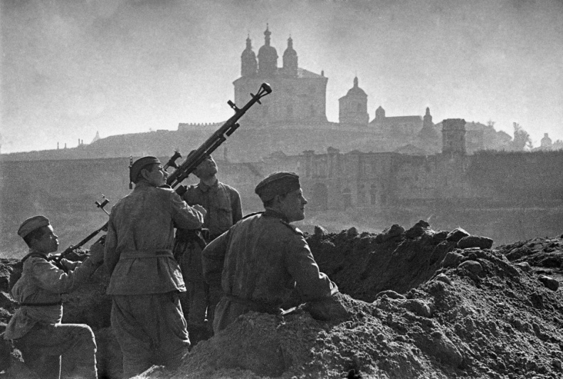
Стремительное наступление немцев по всему фронту летом-осенью 1941 года делало угрозу захвата Крыма и Севастополя все более реальной. Уже в середине сентября немецкие и румынские войска начали подготовку к вторжению на полуостров. До середины октября нашим войскам удавалось удерживать противника на подступах к Крыму. Однако, 22 октября немцы вышли к последнему, ишуньскому рубежу обороны крымских перешейков и, захватив их, 28 октября прорвались на степные просторы полуострова, развивая наступление в направлении Севастополя и Керчи.

Slide 8
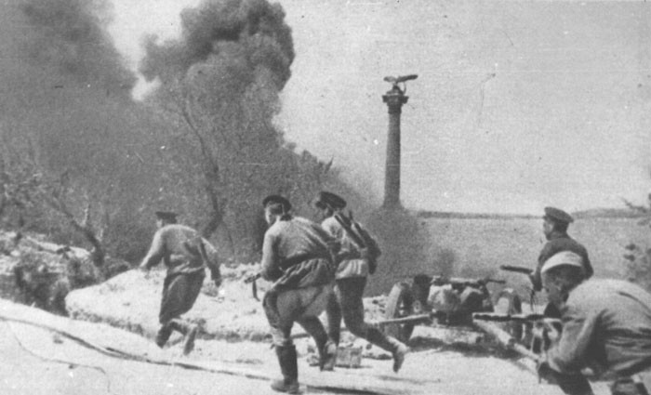
После провала попытки взять город с ходу, 124-х тысячная армия генерала Манштейна 11 ноября начала штурм его укреплений. Основным направлением удара стало Ялтинское шоссе. 12 ноября город был подвергнут массированной бомбардировке с воздуха. Штурм длился 10 дней, но не принес гитлеровцам никаких результатов.

Slide 9
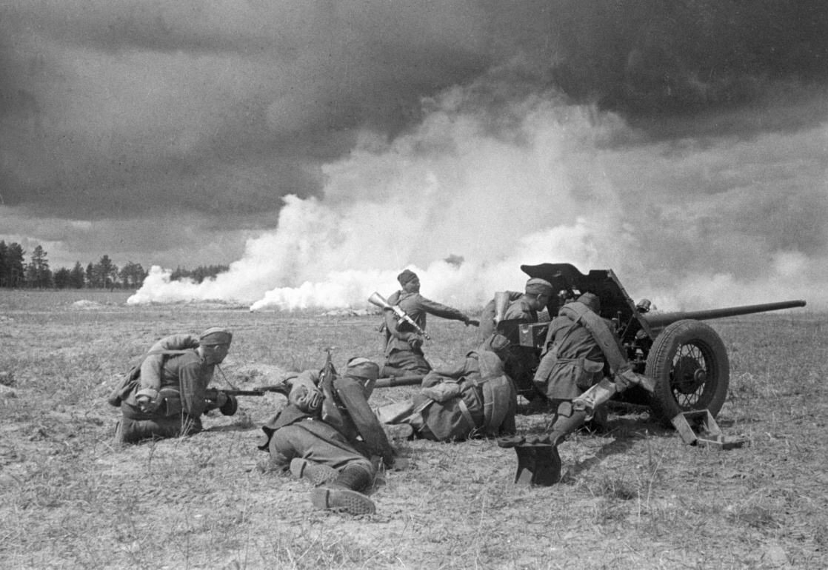
15 декабря Манштейн, ставка которого находилась на плато Мангуп-кале, отдал приказ об очередном штурме города. Мишенью главного удара теперь была Северная сторона, целью - выход к бухтам по кратчайшему маршруту. Гитлеровцы были близки к решению этой задачи: после упорных боев, им удалось взять станцию Мекензиевы горы, прорваться даже к Братскому кладбищу. Положение спасла эскадра Черноморского флота, которой удалось пробиться сквозь заслоны и подвезти с Большой земли подкрепление - морскую стрелковую бригаду под командованием полковника А.С. Потапова. Штурм провалился.

Slide 10
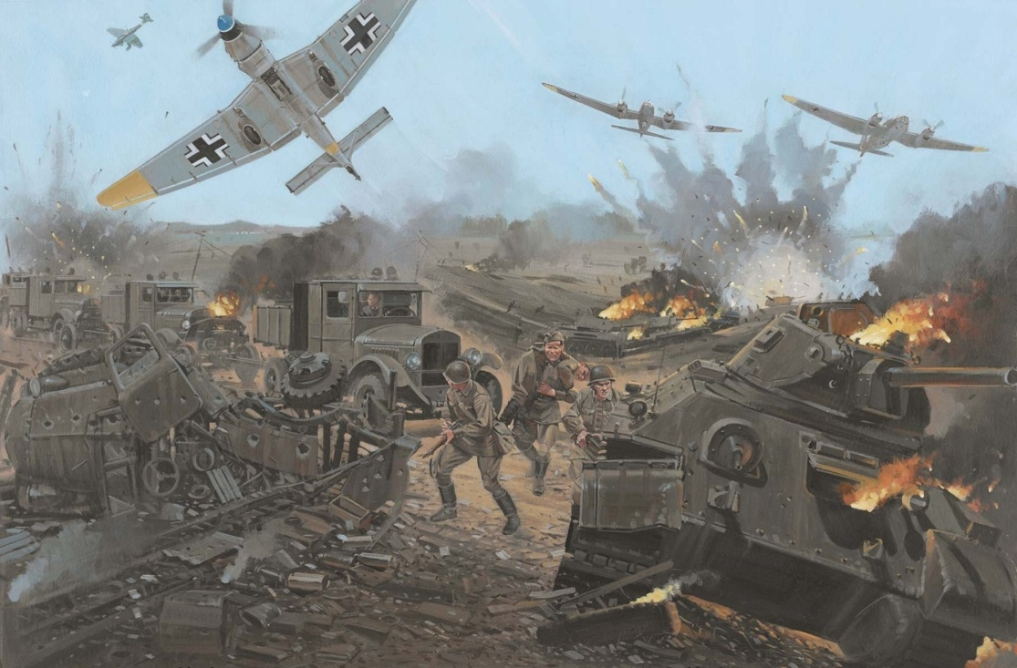
С начала 1942 года осада Севастополя перешла в пассивную фазу: у немцев не было сил его штурмовать. И в городе сразу началась уборка улиц, на Морзаводе приступили к ремонту кораблей, была восстановлена электросеть, водопровод, радио. Заработал кинотеатр, открылись под землей школы, побежали трамваи. А ведь линия фронта проходила всего в 6 километрах от города, и бомбежки, хоть и стали пореже, не прекращались!

Slide 11
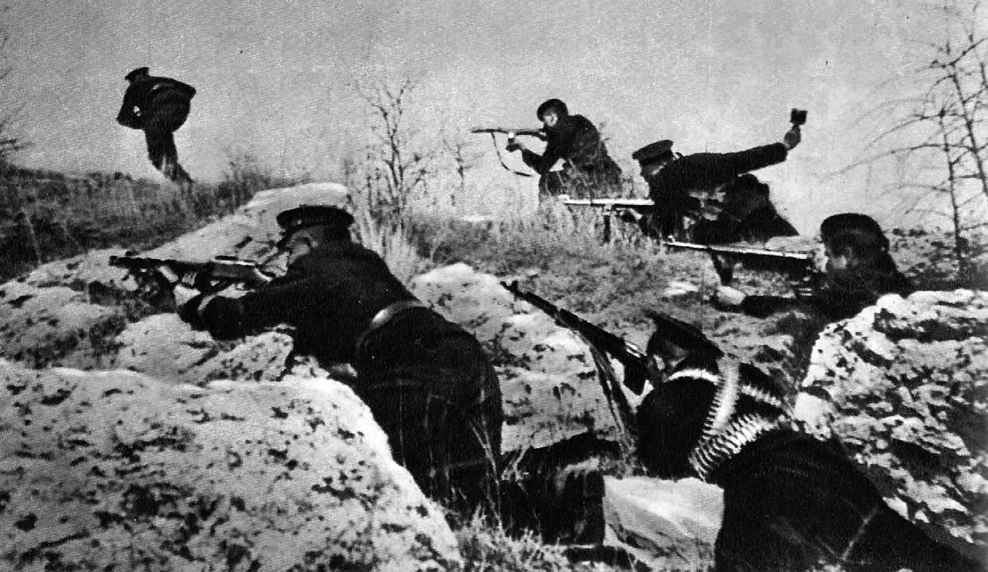
7 июня начался штурм. Направление главного удара снова было со стороны Мекензиевых гор к Севастопольской бухте. Однако, все атаки гитлеровцев отбивались. Немцы несли огромные потери. Каждый день они отводили в тыл потрепанные части и бросали в бой свежие. А защитников города менять было некем. Чтобы пройти эти несколько километров до моря, немцам понадобилось 14 дней! Две недели и пятьдесят тысяч убитых фашистов!

Slide 12
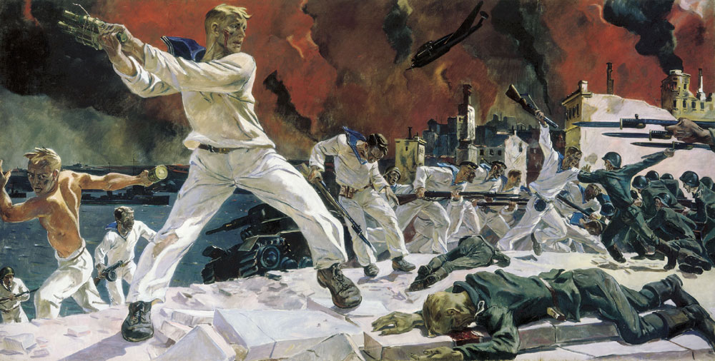
С 30 июня начались уличные бои. В тот же день был получен приказ Ставки об оставлении Севастополя.
Организованное сопротивление прекратилось 3 июля. Войска отходили к Камышовой и Казачьей бухтам и Херсонесскому мысу. Но деваться им там было некуда. Началась кровавая бойня. Многие кончали с собой. Оставшихся добивали немцы. Тысячи были взяты в плен, десятки тысяч погибли... Все было кончено 12 июля.

Slide 13
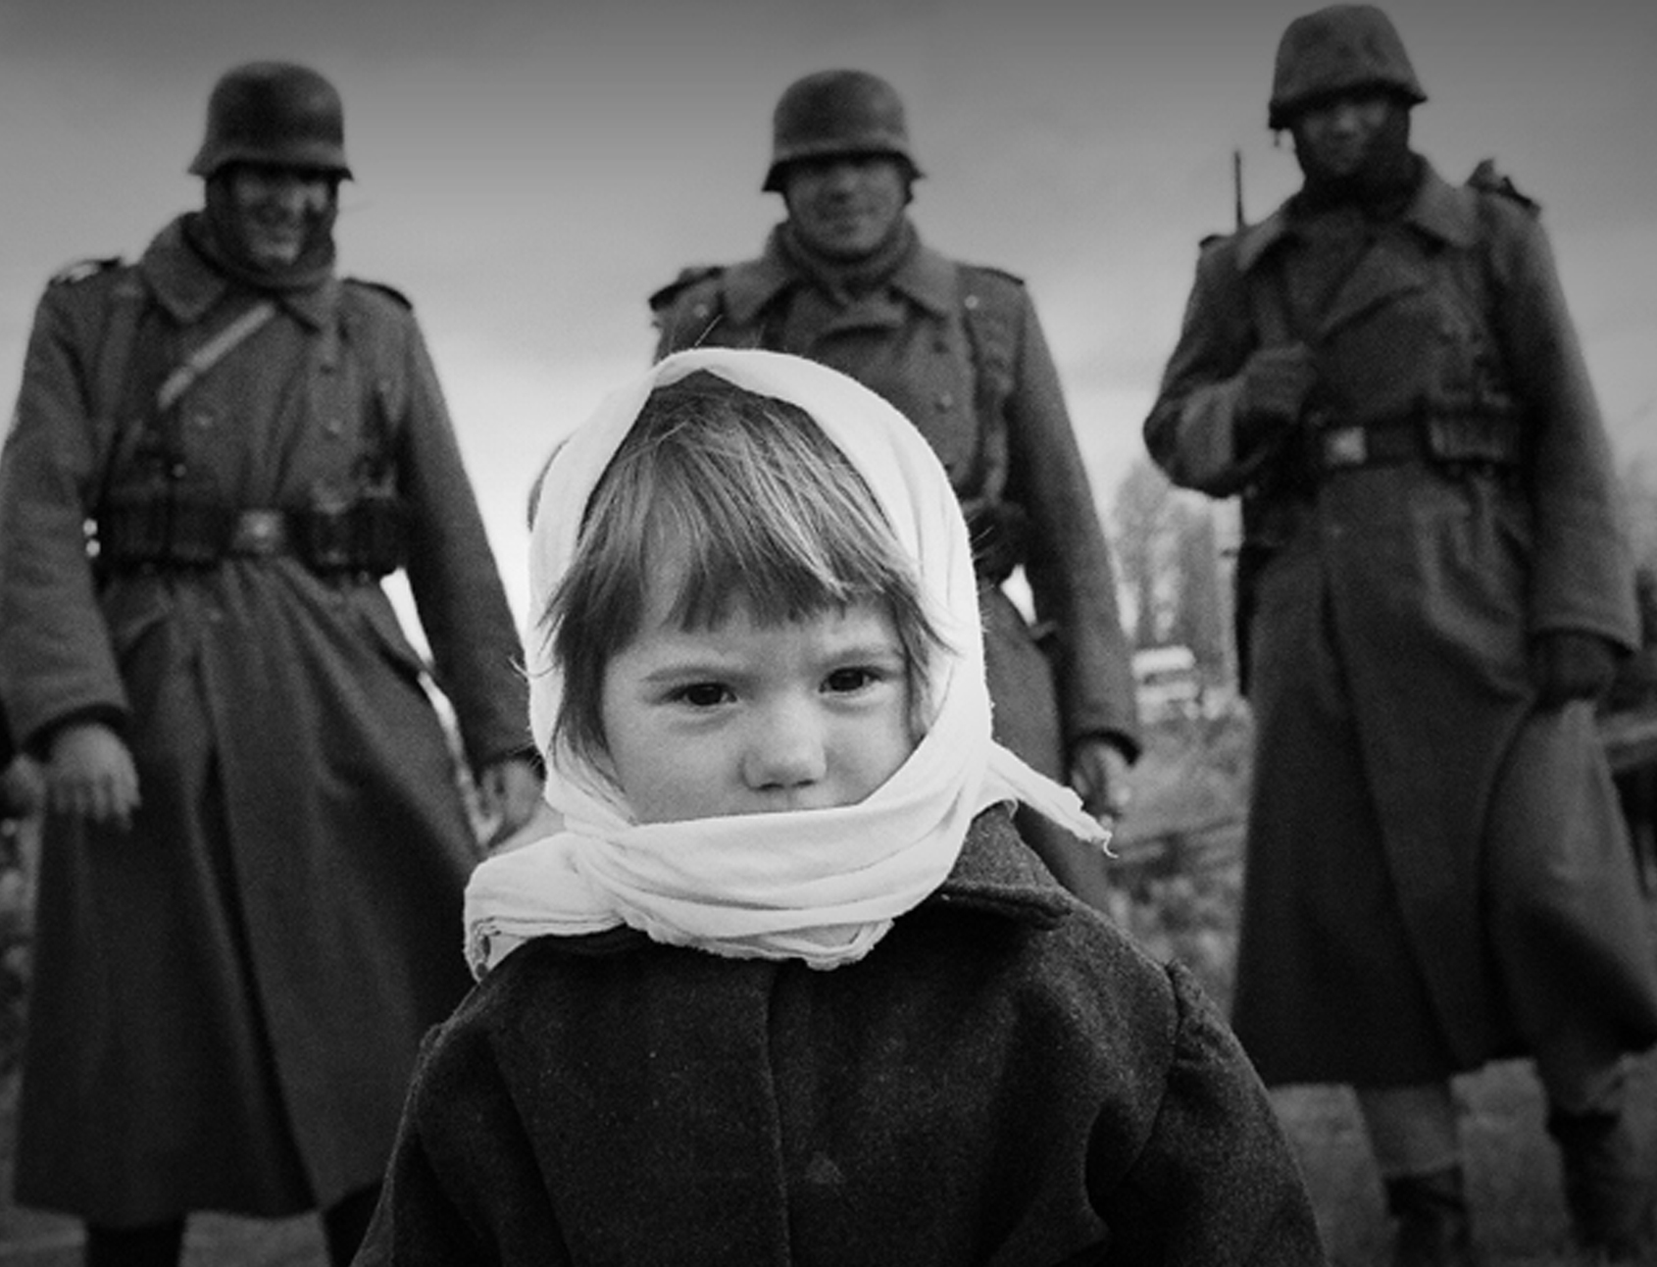
Почти два года фашистской оккупации стали черным периодом истории Севастополя.
Всего за 22 месяца оккупации в Севастополе было расстреляно, сожжено, утоплено в море 27306 человек. В фашистскую Германию угнали 45000 человек.

Slide 14
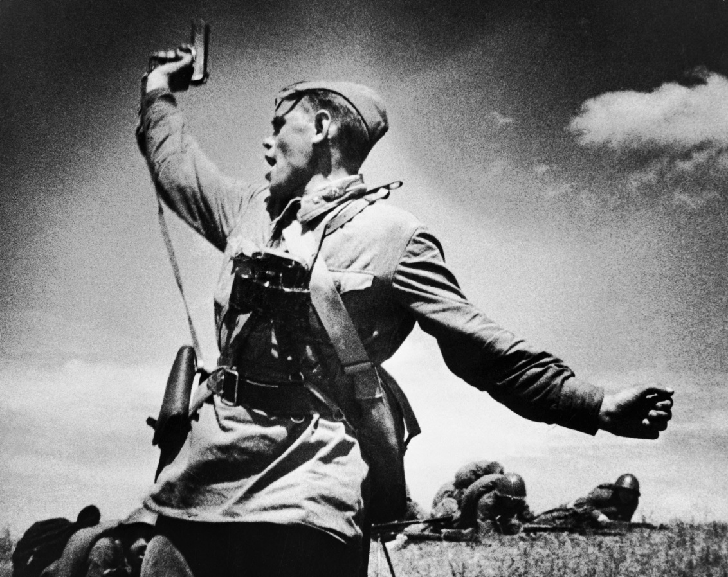
Если оборона Севастополя длилась 250 дней, то освобождение заняло всего неделю. 5 мая в результате мощнейшего наступления были прорваны немецкие укрепления у Мекензиевых гор, а 7 мая штурмом взята Сапун-гора.
Через 58 часов, к концу дня 9 мая, город был освобожден. Немцы отступали к мысу Херсонес. Это был их Судный путь: под Севастополем в мае 1944 года враг потерял более 20 тыс. человек убитыми и 24 тысячи - пленными. За период с 8 апреля по 12 мая силы Советского ВМФ потопили на Черноморском театре 191 судно противника с войсками и грузами, при этом погибло 42 тысячи немецких военнослужащих.

Slide 15
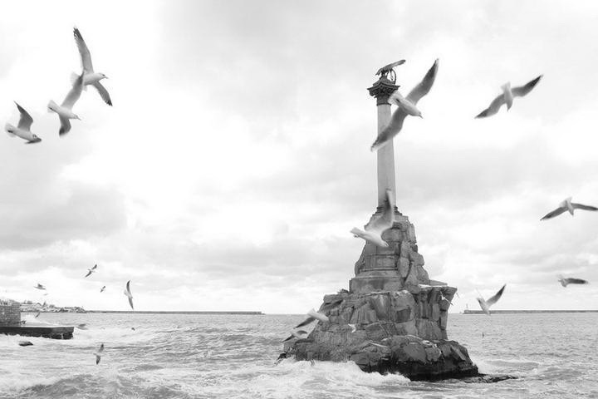
Наши войска потеряли в Крымской операции свыше 17 тысяч человек, в том числе при освобождении Севастополя - около 6 тысяч.
К 12 мая наступила развязка; война в Крыму закончилась.
Советскому Союзу предстояло довершить свою великую победу, а Севастополю, который был опять полностью разрушен, население которого сократилось до 3000 человек, надо было снова все начинать с нуля.

Slide 16
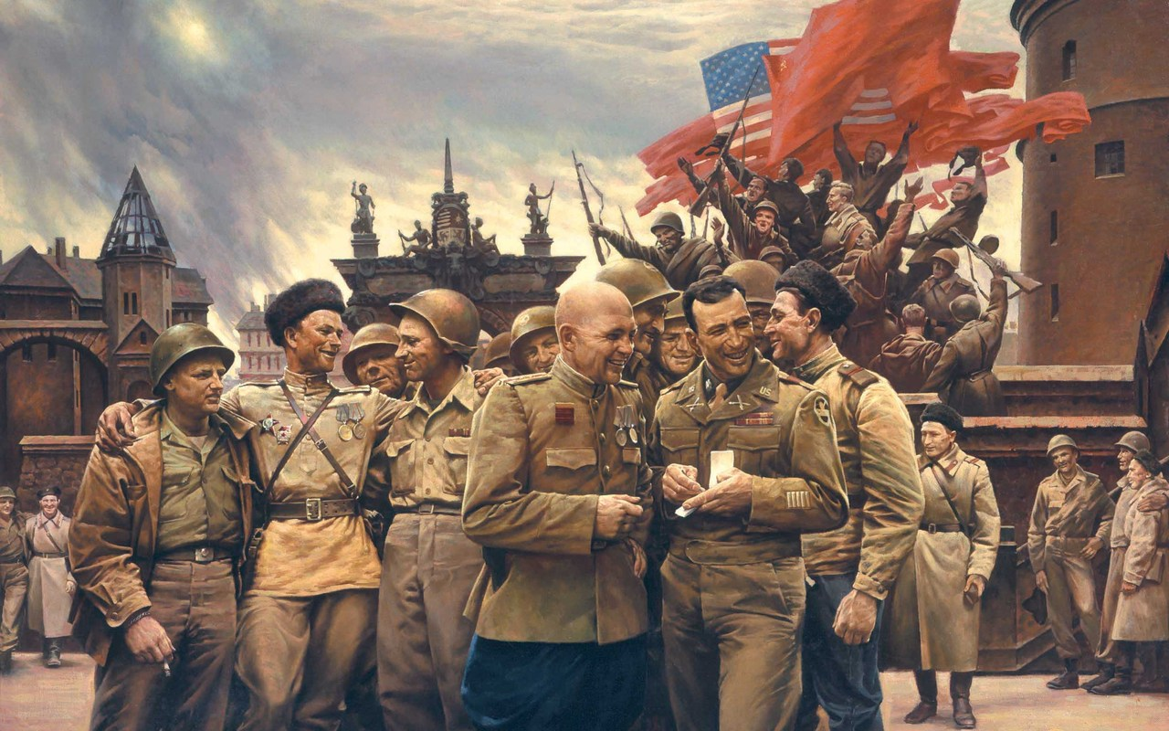
ГЕРОИ ОСВОБОДИТЕЛИ

Slide 17
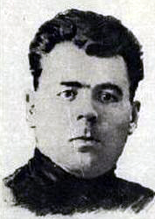
Герой Войны - Фильченков Николай Дмитриевич. Начальник клуба 18-го отдельного батальона морской пехоты Береговой обороны Черноморского флота, политрук.

Slide 18
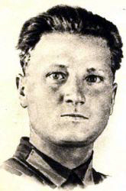
Красносельский Иван Михайлович - стрелок 18-го отдельного батальона морской пехоты Береговой обороны Черноморского флота, краснофлотец.

Slide 19
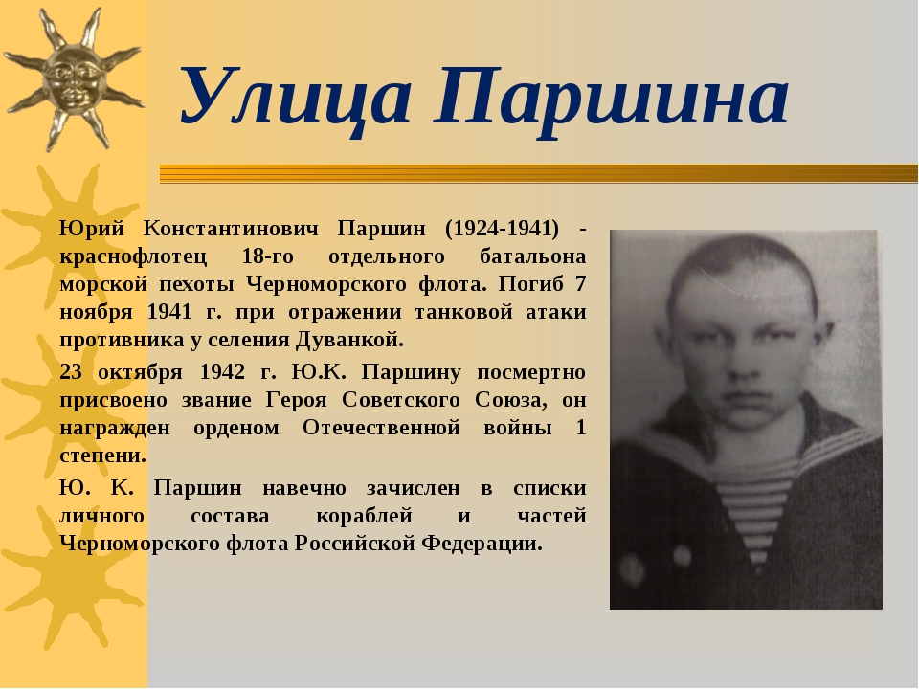
Паршин Юрий Константинович

Slide 20
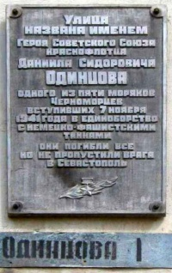
Одинцов Даниил Сидорович стрелок 18-го отдельного батальона морской пехоты Береговой обороны Черноморского флота, краснофлотец.

Slide 21
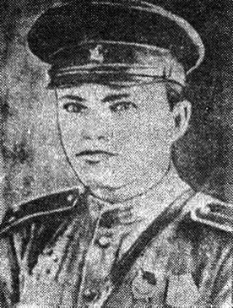
Пётр Филлиппович Надеждин - герой Советского Союза, участник освобождения Севастополя, командир звена штурмового авиаполка, лейтенант.

Slide 22
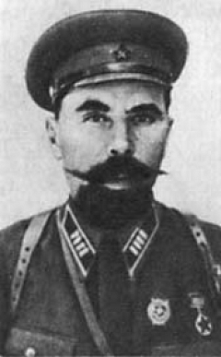
Горпищенко Павел Филиппович командир 1-ого Севастопольского морского полка и 8-й бригады морской пехоты обороны Севастополя 1941–1942 гг.

Slide 23
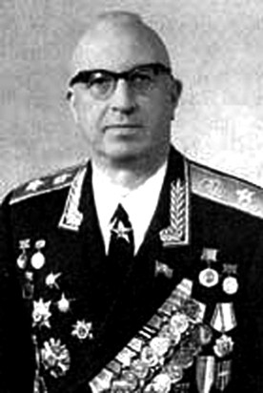
Геловани Арчил Викторович. Маршал инженерных войск.
В годы ВОВ — главный инженер и начальник строительства ЧФ, участник обороны Севастополя. Внёс большой вклад в восстановление, строительство и благоустройство Севастополя.

Slide 24
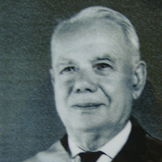
Пирогов Роман Антонович(1898—1991) — почётный гражданин с 1974 года. Участник Первой мировой войны (1914 г.) Командир батальона народного ополчения в период обороны (1941—1942 гг.) и освобождения Севастополя (1944 г.).

Slide 25
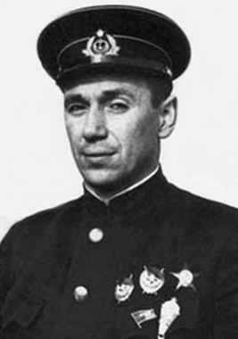
Николай Алексеевич Остряков (17 мая 1911, Москва, — 24 апреля 1942, Севастополь) — советский лётчик морской авиации, генерал-майор (с июня 1940 года), в 1941—1942 годах командующий ВВС Черноморского флота, Герой Советского Союза (в 1942 году посмертно).

Slide 26
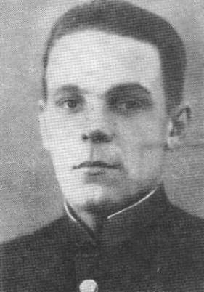
Пётр Георгиевич Новиков - (1907-1944 гг.) — советский военный деятель, генерал-майор (1940 г.), Советско-финской и Великой Отечественной войн. В октябре 1941 года Новиков был назначен командиром 109-й стрелковой дивизии. В этой должности он принимал участие в обороне Севастополя, после эвакуации комфлота адмирала Ф.С. Октябрьского и генерала И.Е. Петрова назначен вр.и.о. командующего Севастопольским оборонительным районом (СОР). 2 июля группа сторожевых катеров (СКА-0112, СКА-0124 и СКА-028), на которых эвакуировался Новиков со своим штабом была перехвачена немецкими торпедными катерами. Генерал-майор Новиков попал в плен Он был переправлен в Германию, где его поместили в концентрационный лагерь Хаммельбург. В конце 1942 года он был переведён в концентрационный лагерь Флоссенбюрг. В августе 1944 года Новиков был убит охранниками лагеря.
Награждён орденом Красного Знамени (1941).

Slide 27
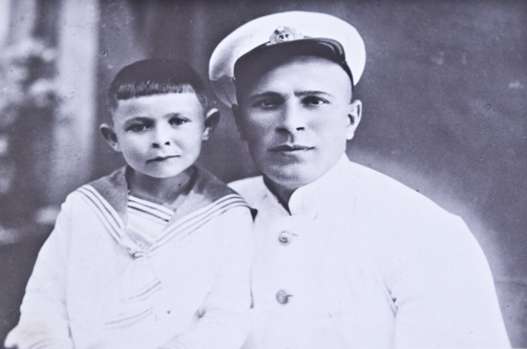
Николай Титович Хрусталёв — капитан, заместитель командира 2-й эскадрильи 11-го штурмового авиаполка ВВС ЧФ, участник обороны Севастополя 1941-1942 гг. 12 ноября 1941 г. в воздушном бою над с. Малое Садовое в Бельбекской долине его самолёт был подбит и загорелся. Н. Т. Хрусталёв направил охваченный пламенем самолёт в скопление войск и техники противника.
За этот подвиг Н.Т. Хрусталёв посмертно награждён орденом Отечественной войны 1-й степени.

Slide 28
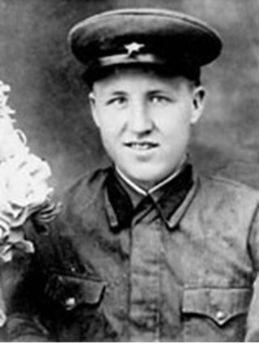
Василий Дмитриевич Ревякин (26 апреля 1918 — 14 апреля 1944) — руководитель подпольной организации, участник Великой Отечественной войны, Герой Советского Союза (в 1965 году посмертно).

Slide 29
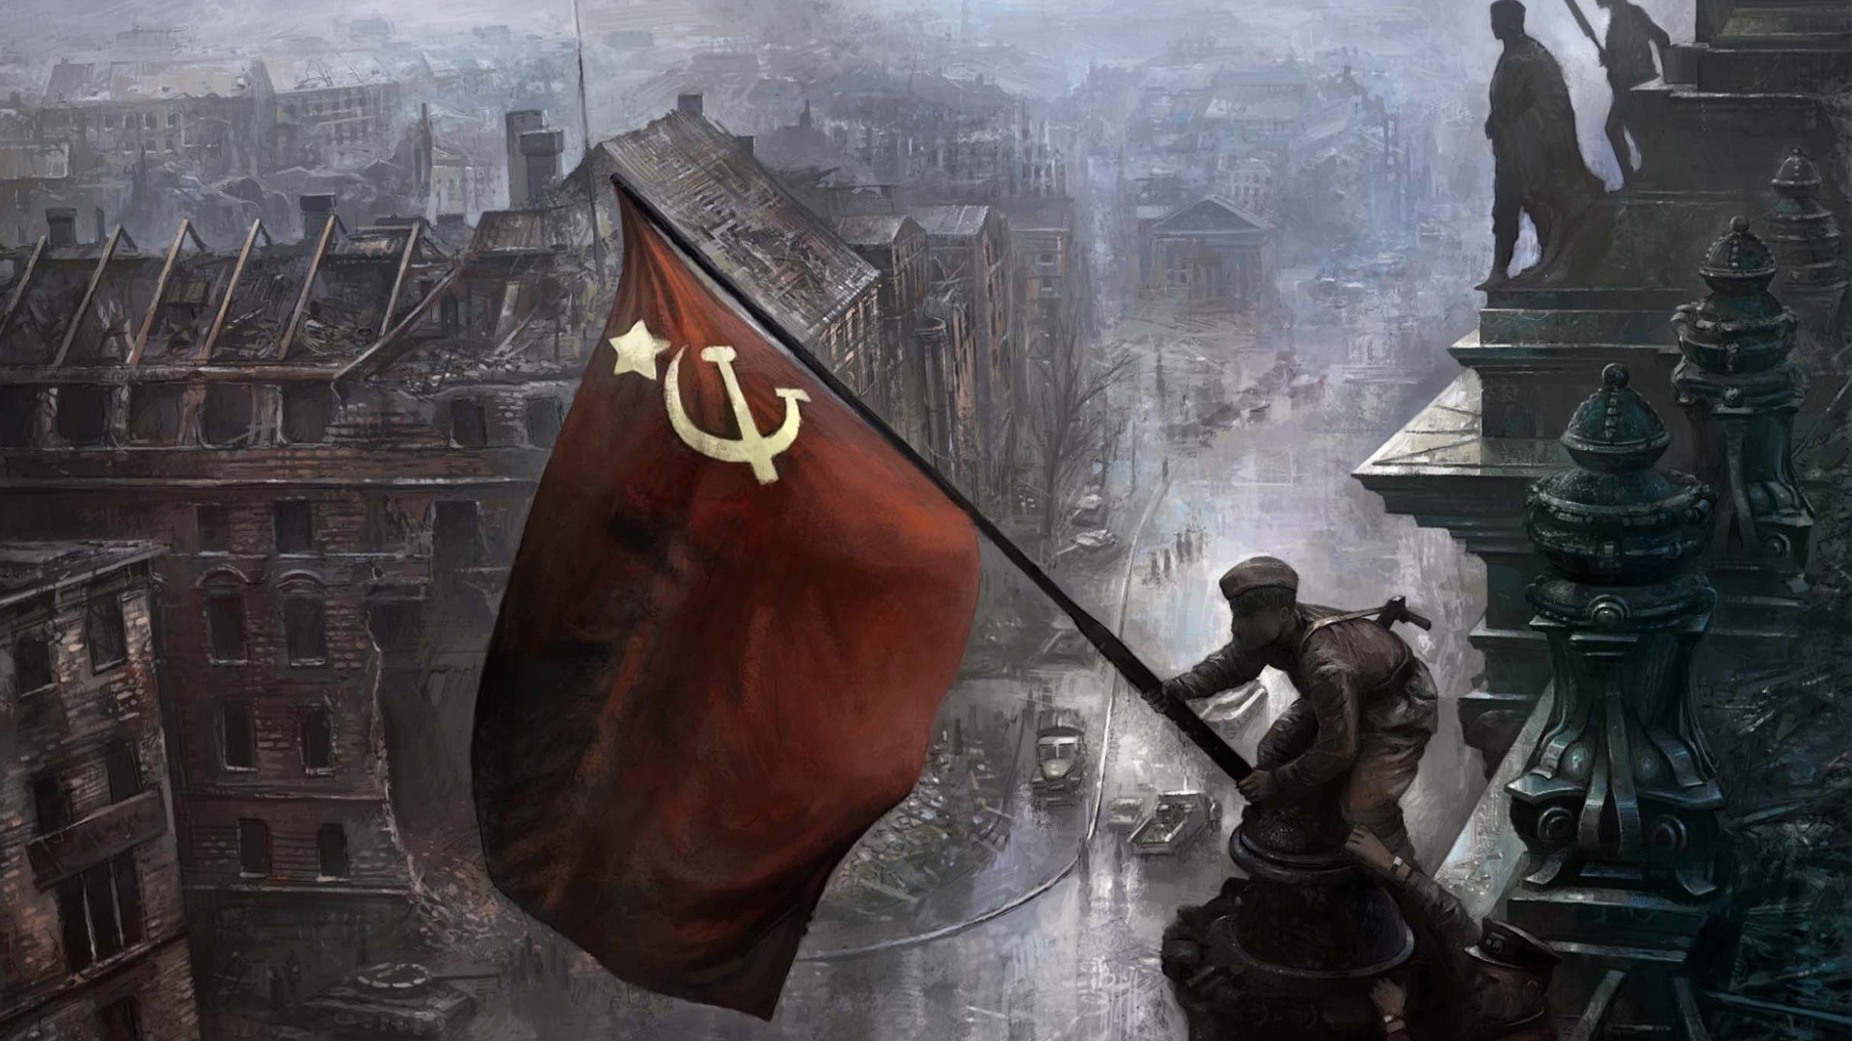
Победа – это праздник, который объединяет и молодежь, и стариков, и взрослых и совсем еще юных граждан нашей Родины. В каждой семье – судьба и история дедов и прадедов, отстоявших свободу не только России, но и Европы. Мы заплатили высокую цену за эту Победу, и никому не позволим ни сегодня, ни впредь забывать о миллионах погибших. Война была трагедией, но именно она позволила проявить все лучшее, что есть и будет в нашем народе – стойкость и мужество, единство и сплоченность перед лицом врага, трудолюбие и самоотверженность, талант инженеров и полководцев, воинскую доблесть и любовь к Родине.

Slide 30

Именно эти качества позволили победить врага. В лице фашистской Германии нам противостоял враг опасный и мощный – идеологически преданный своим вождям, высокоорганизованный и дисциплинированный, смелый и опытный, превосходно оснащенный самой современной военной техникой того времени. Но мы сумели превзойти, выстоять и одержать Победу в самой кровопролитной войне, которой не было равной по масштабу в мировой истории.

Slide 31
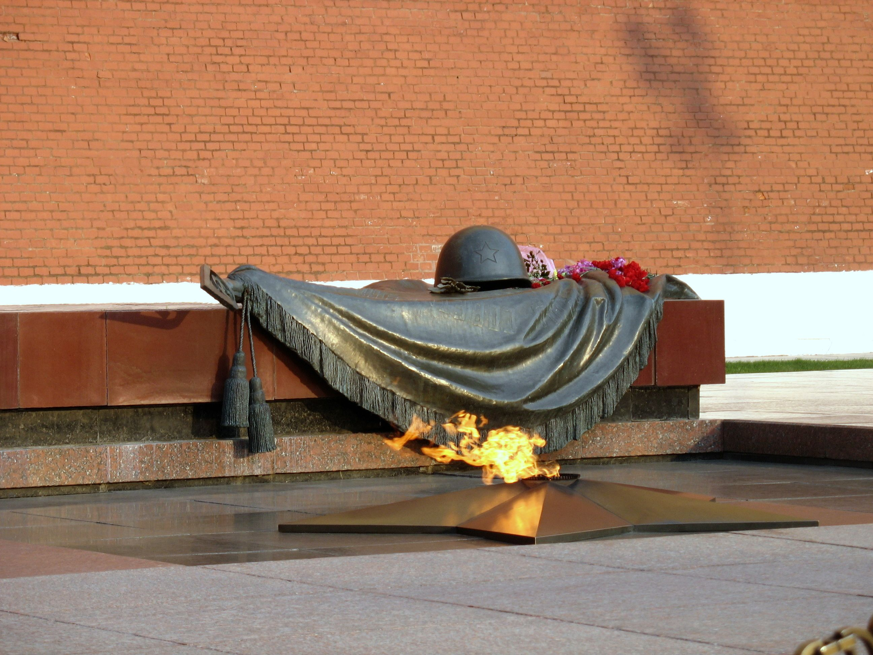
День Победы – это возможность отдать дань уважения всем, кто воевал или работал в тылу в военное время. Поколение ветеранов войны сейчас уходит. Нам остается только хранить светлую память о героях войны и тыла, стараться быть достойными их подвига. Вечная память защитникам Родины!

